Slide 1
生物信息学概论 习题课 I
主讲教师：李梢教授
助教：直博生 祖松鹏，直博生 张鹏
日期：2015-09-30

Slide 2
内容
本学期习题课安排
文献阅读方向与学生分组
作业提交方式：Github
程序语言：R，python, C++
统计基础

Slide 3
本学期习题课安排
五次习题课
从第三次习题课起，第一小节课进行文献阅读报告
习题课作业：
三次编程作业 (10% * 3)
三次文献阅读报告(10% * 3)
一次期末报告 (20% * 1)

Slide 4
文献阅读方向与学生分组
文献阅读
DNA等序列分析
基因组数据分析
网络药理学
学生分组
分为三组，针对不同的文献阅读方向
每组选一名组长
每次文献阅读报告由组内同学轮流进行
强烈建议每次报告前，与助教联系，让其旁听一次

Slide 5
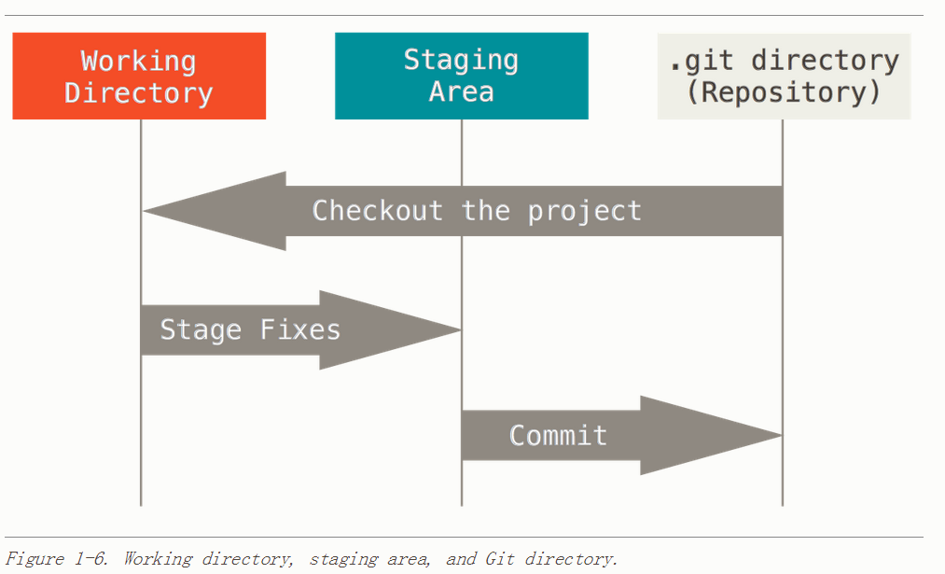
Github 入门
Github: https://github.com
Git, 极为流行的开源版本管理工具 from 2005
参考资料Pro Git：https://git-scm.com/book/en/v2

Slide 6
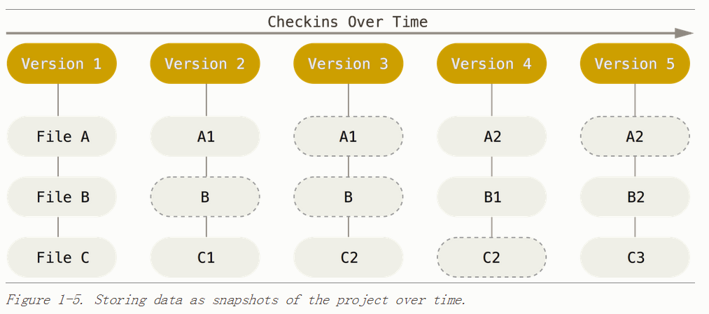
Github 入门

Slide 7
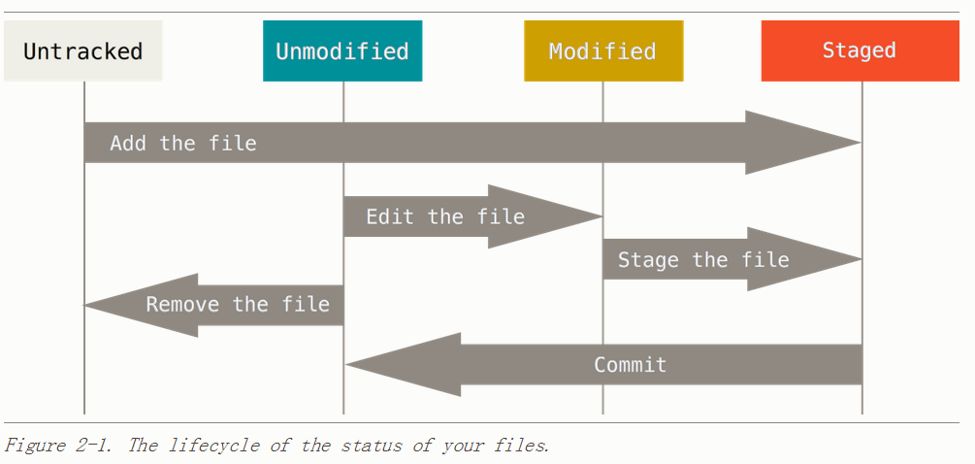
Github 入门

Slide 8
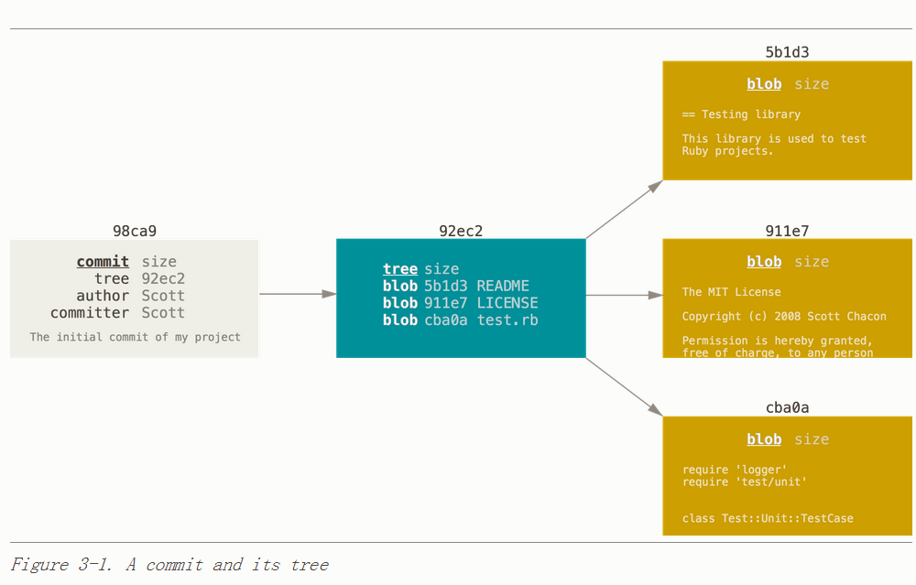
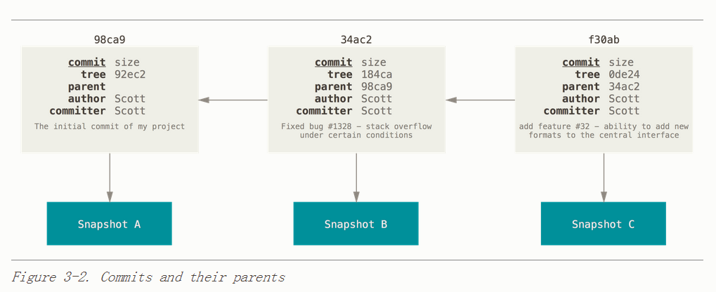
Github 入门

Slide 9
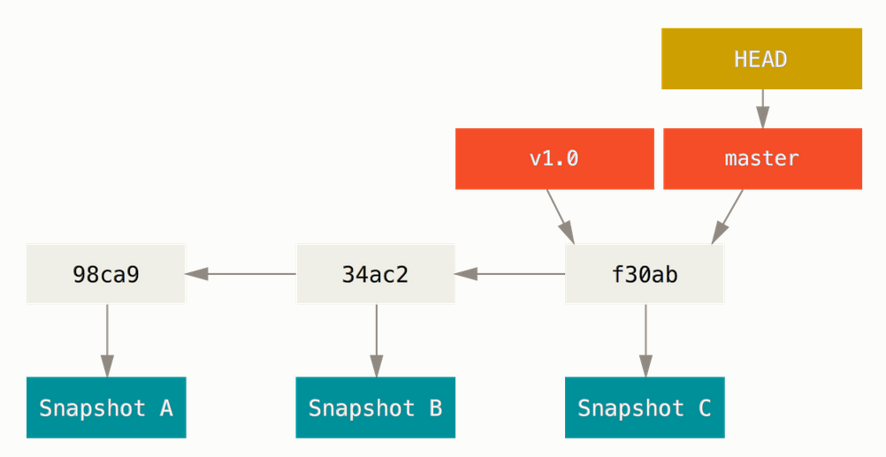
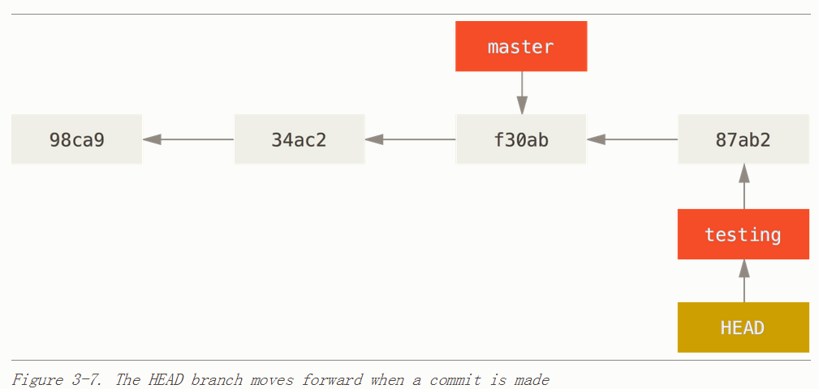
Github 入门

Slide 10
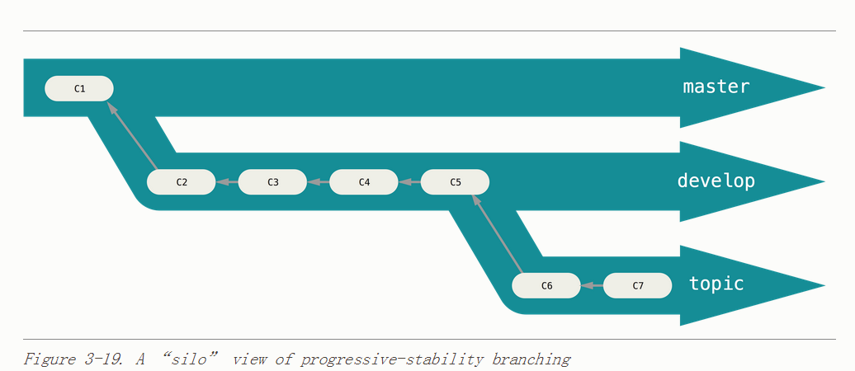
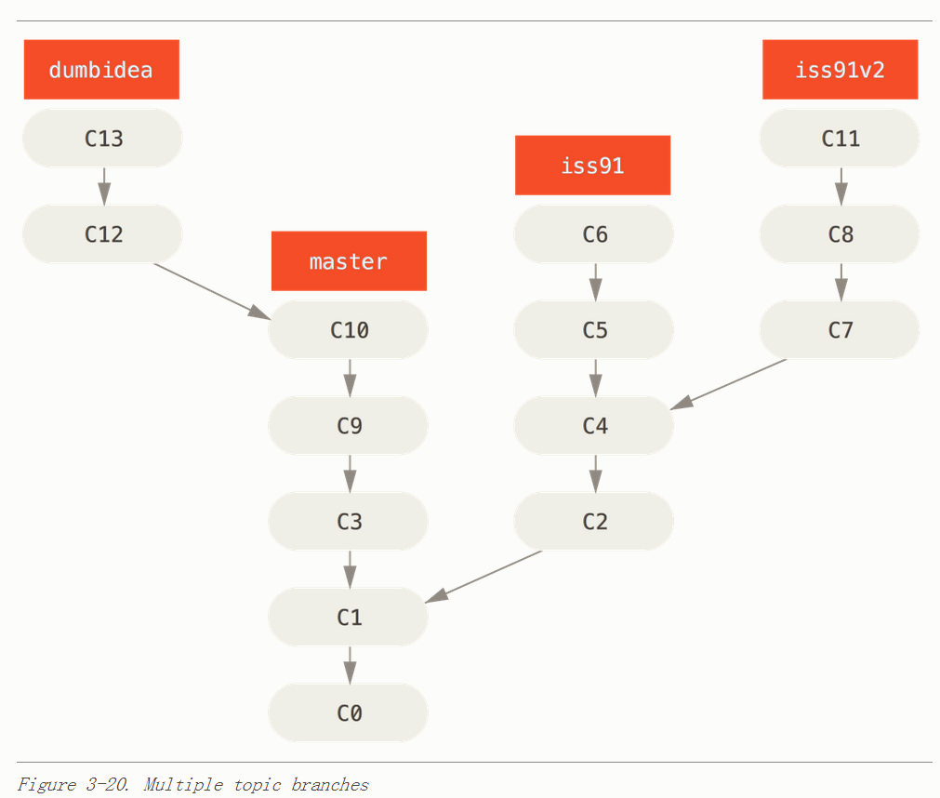
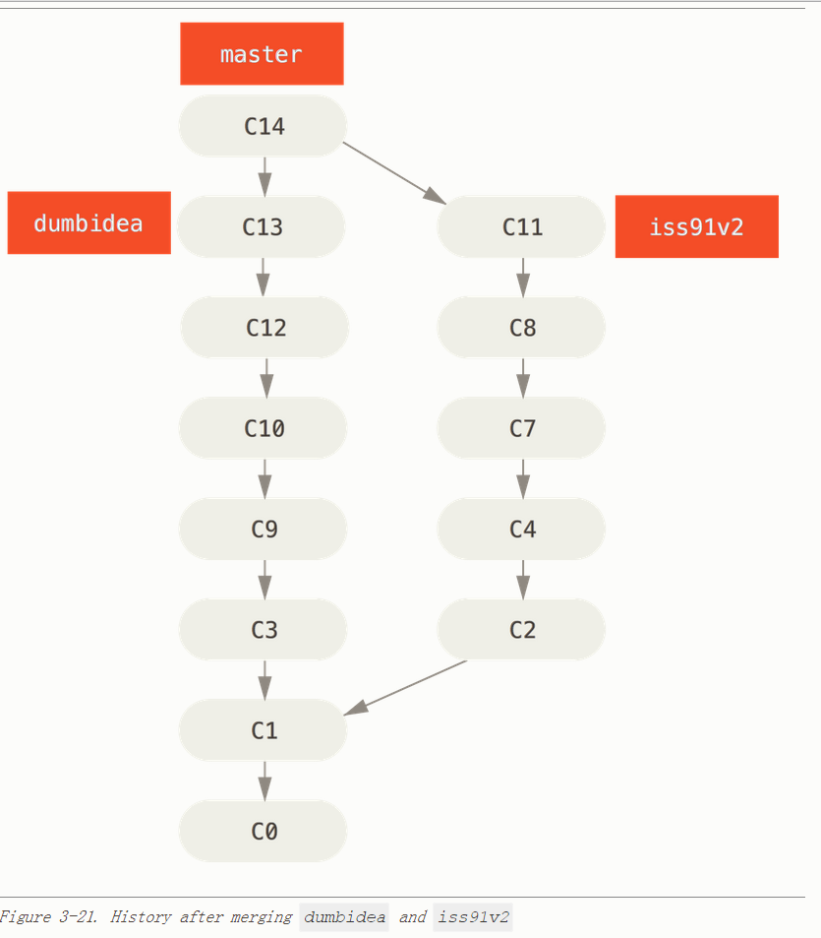
Github 入门

Slide 11

R语言简介
R, 开源统计计算与绘图语言，https://cran.r-project.org/
Rstudio, R的强力IDE, https://www.rstudio.com/
R 语言参考资料： http://adv-r.had.co.nz/

Slide 12
统计基础
极大似然估计
假设检验与p-value
贝叶斯公式

